Slide 1
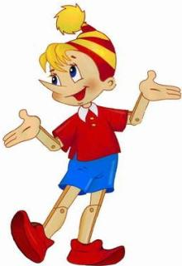
Прощай, Букварь!
Прощай, Азбука!
Б
А
В

Slide 2
А
А
ь
Ж
Я
О
И
З
ы
Е
Б
Г
А
В
Д

Slide 3
огласные
ласные
Е
Б
Г
А
В
Д

Slide 4
Ш
К
О
Л
А
У
Р
О
К
И
П
А
Р
Т
А

Slide 5
Звери и птицы, -
в школу учиться!
Учиться читать,
Учиться считать!

Slide 6
Ш
К
О
Л
А

Slide 7
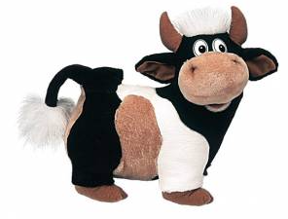
М
ИСКА
К
В
Н
КОРО А
И
Б НТ
О
С
А

Slide 8
От топота копыт
пыль по полю летит.
Е
Б
Г
А
В
Д

Slide 9
ПОЗДРАВЛЯЕМ!
Е
Б
Г
А
В
Д

Slide 11
Интернет - ресурсы
http://filinkova-nasty.narod.ru/images/7_0065.jpg - картинка Буратино
http://www.filipok.ru/show_good.php?idtov=5773 – кубики «Алфавит»
http://allday.ru/ - полочка с книгами
http://www.labirint.ru/screenshot/goods/113577/1/ - фон «Лесная школа»
http://blog.trud.ru/users/tichomolowa/post181301520/ - фон «Доска»
http://podryga.com.ua/forum/6-245-3 - кошка
http://www.coollady.ru/pic/0002/015/32.jpg - бант
http://www.liveinternet.ru/users/3537344/post150197798/ - буквы
http://pedsovet.su/ - шаблон презентации - Ермилова Марина Владимировна, учитель русского языка и литературы МОУ средняя общеобразовательная школа № 1 г. Гуково
Е
Б
Г
А
В
Д

